Slide 1
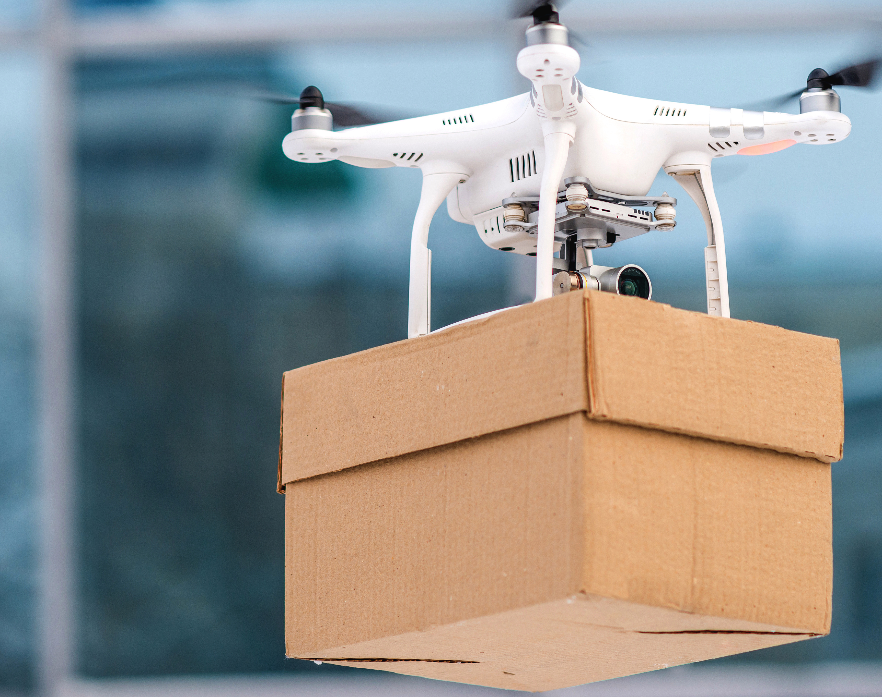
Skyfood
Доставка еды по воздуху при помощи дрона.

Slide 2
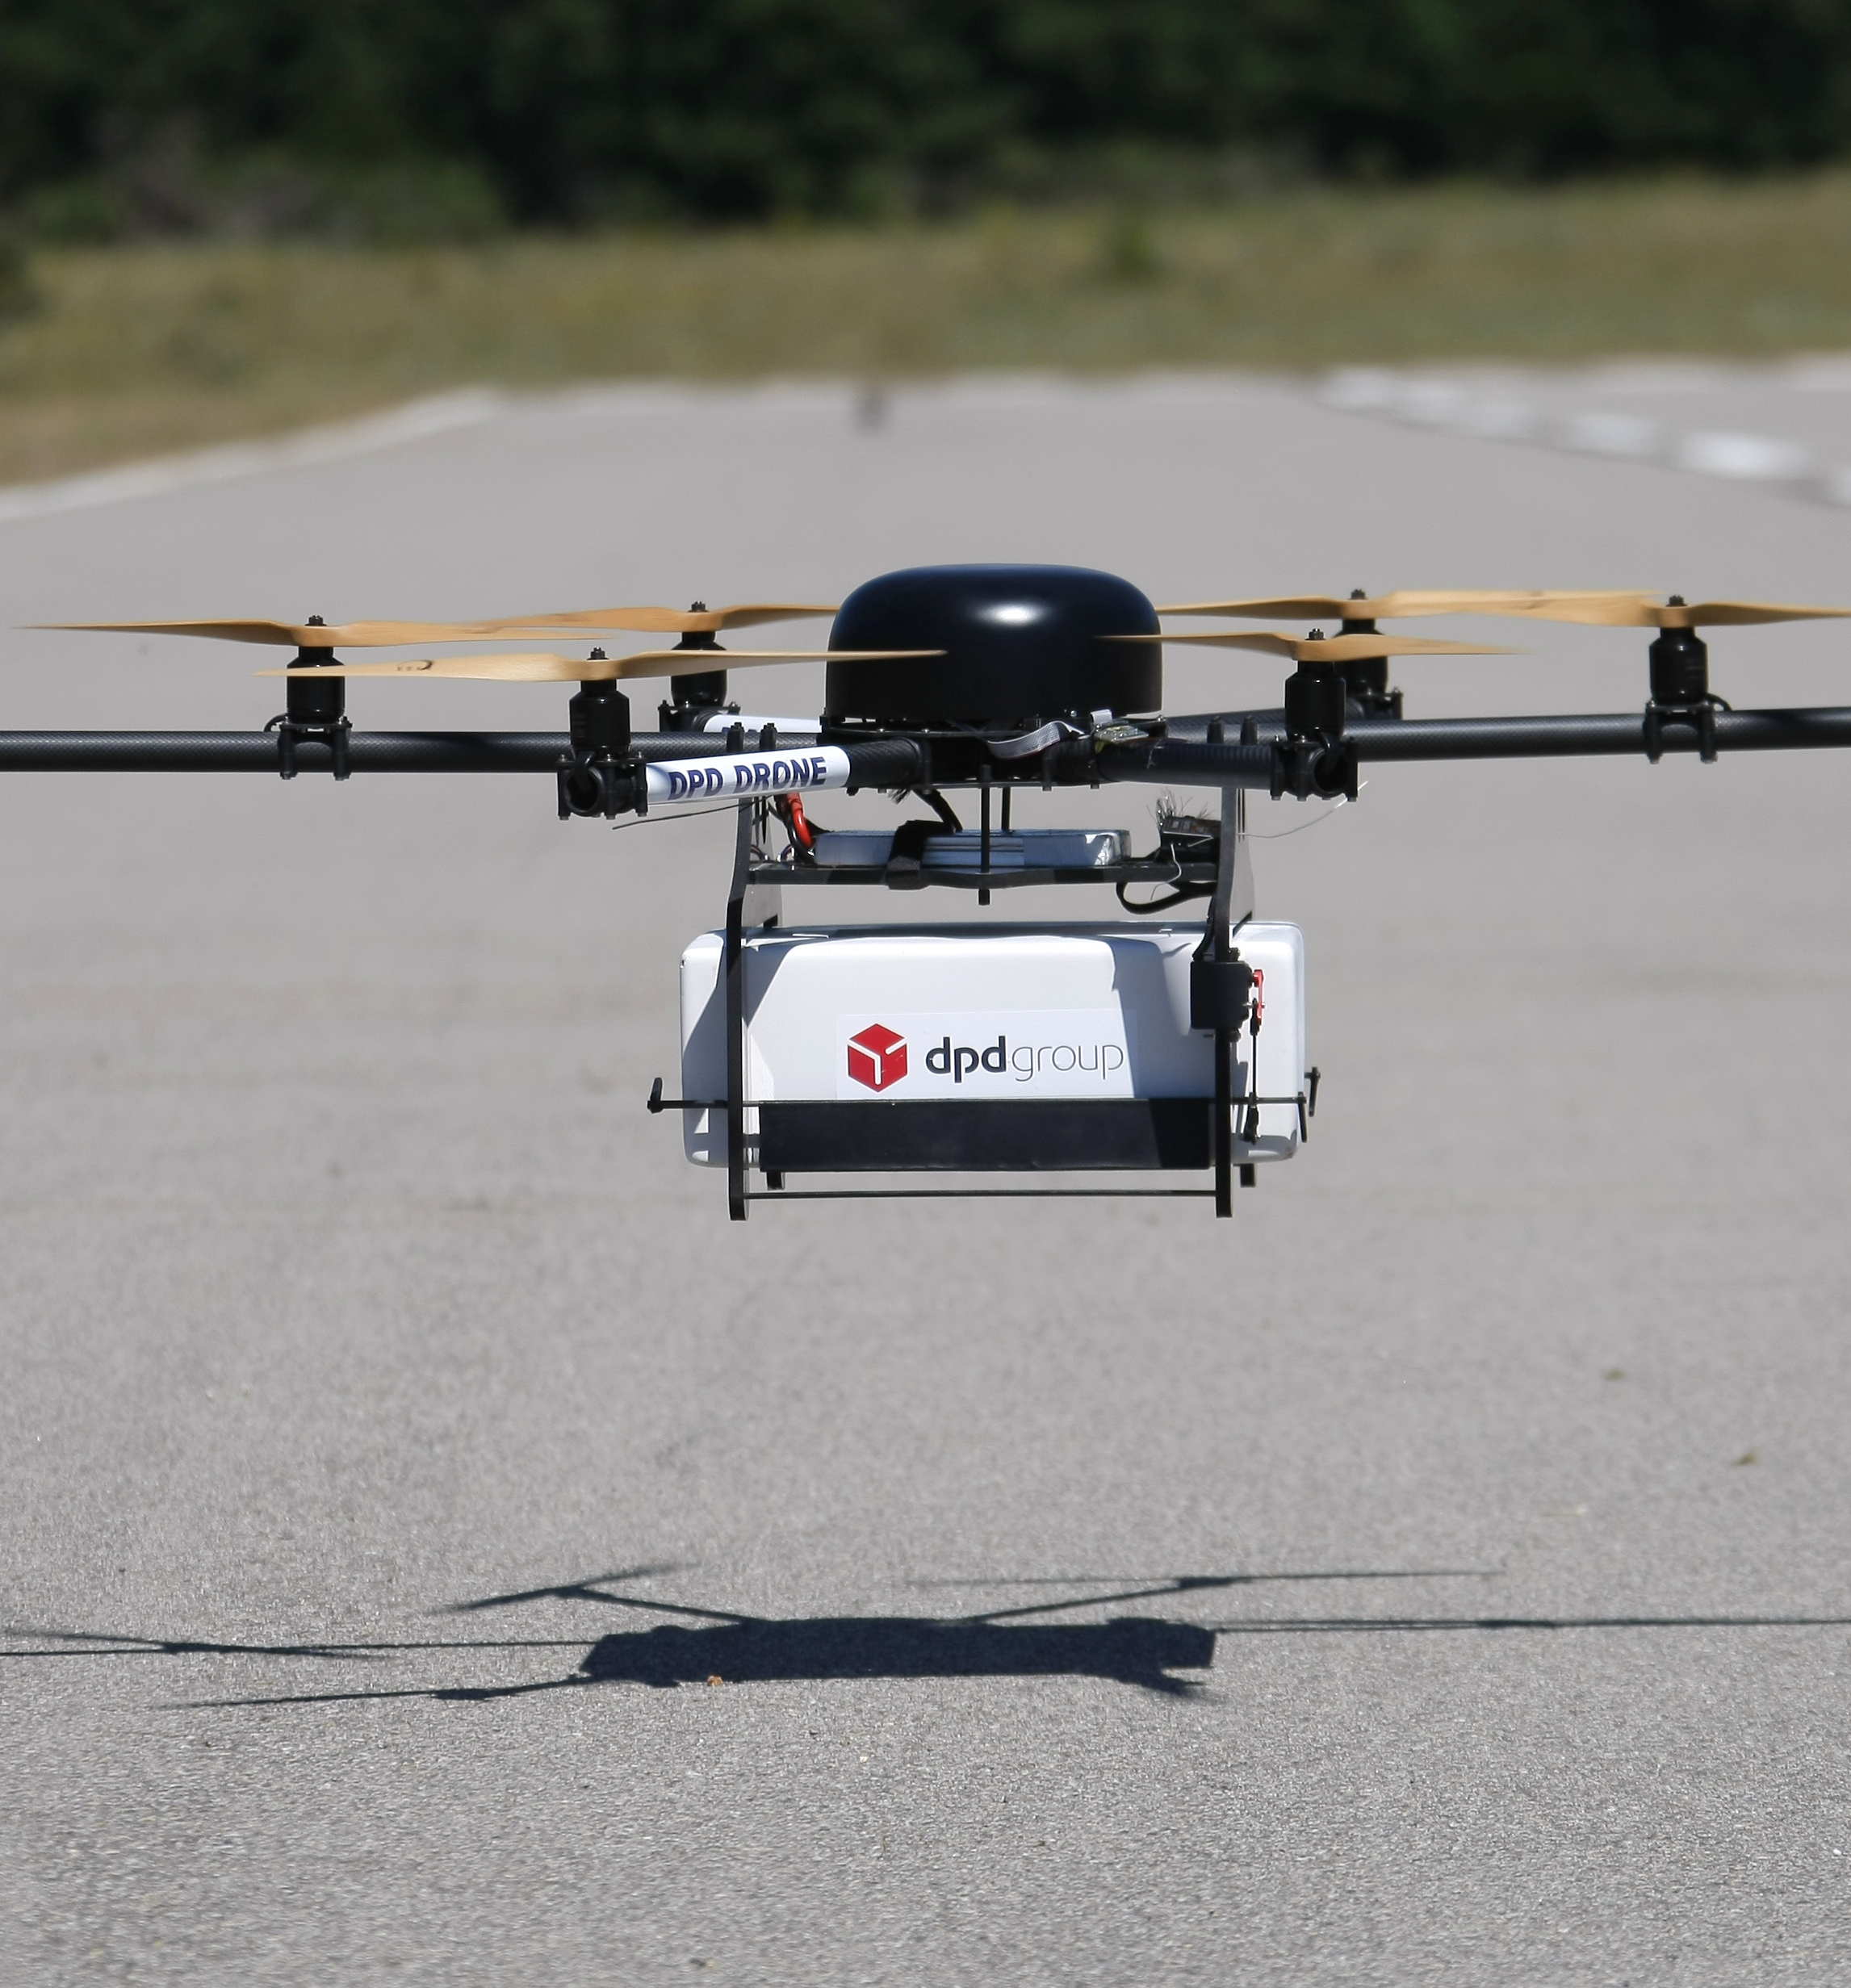
Актуальность
Система беспилотной летающей доставки еды позволит обеспечить сокращение времени на доставку еды, особенно в условиях частых пробок в городе. Благодаря перемещению дронов по воздуху, а не по земле как традиционные курьеры, ездящие на велосипедах или автомобилях, доставка еды осуществляется в предельное короткие сроки

Slide 3
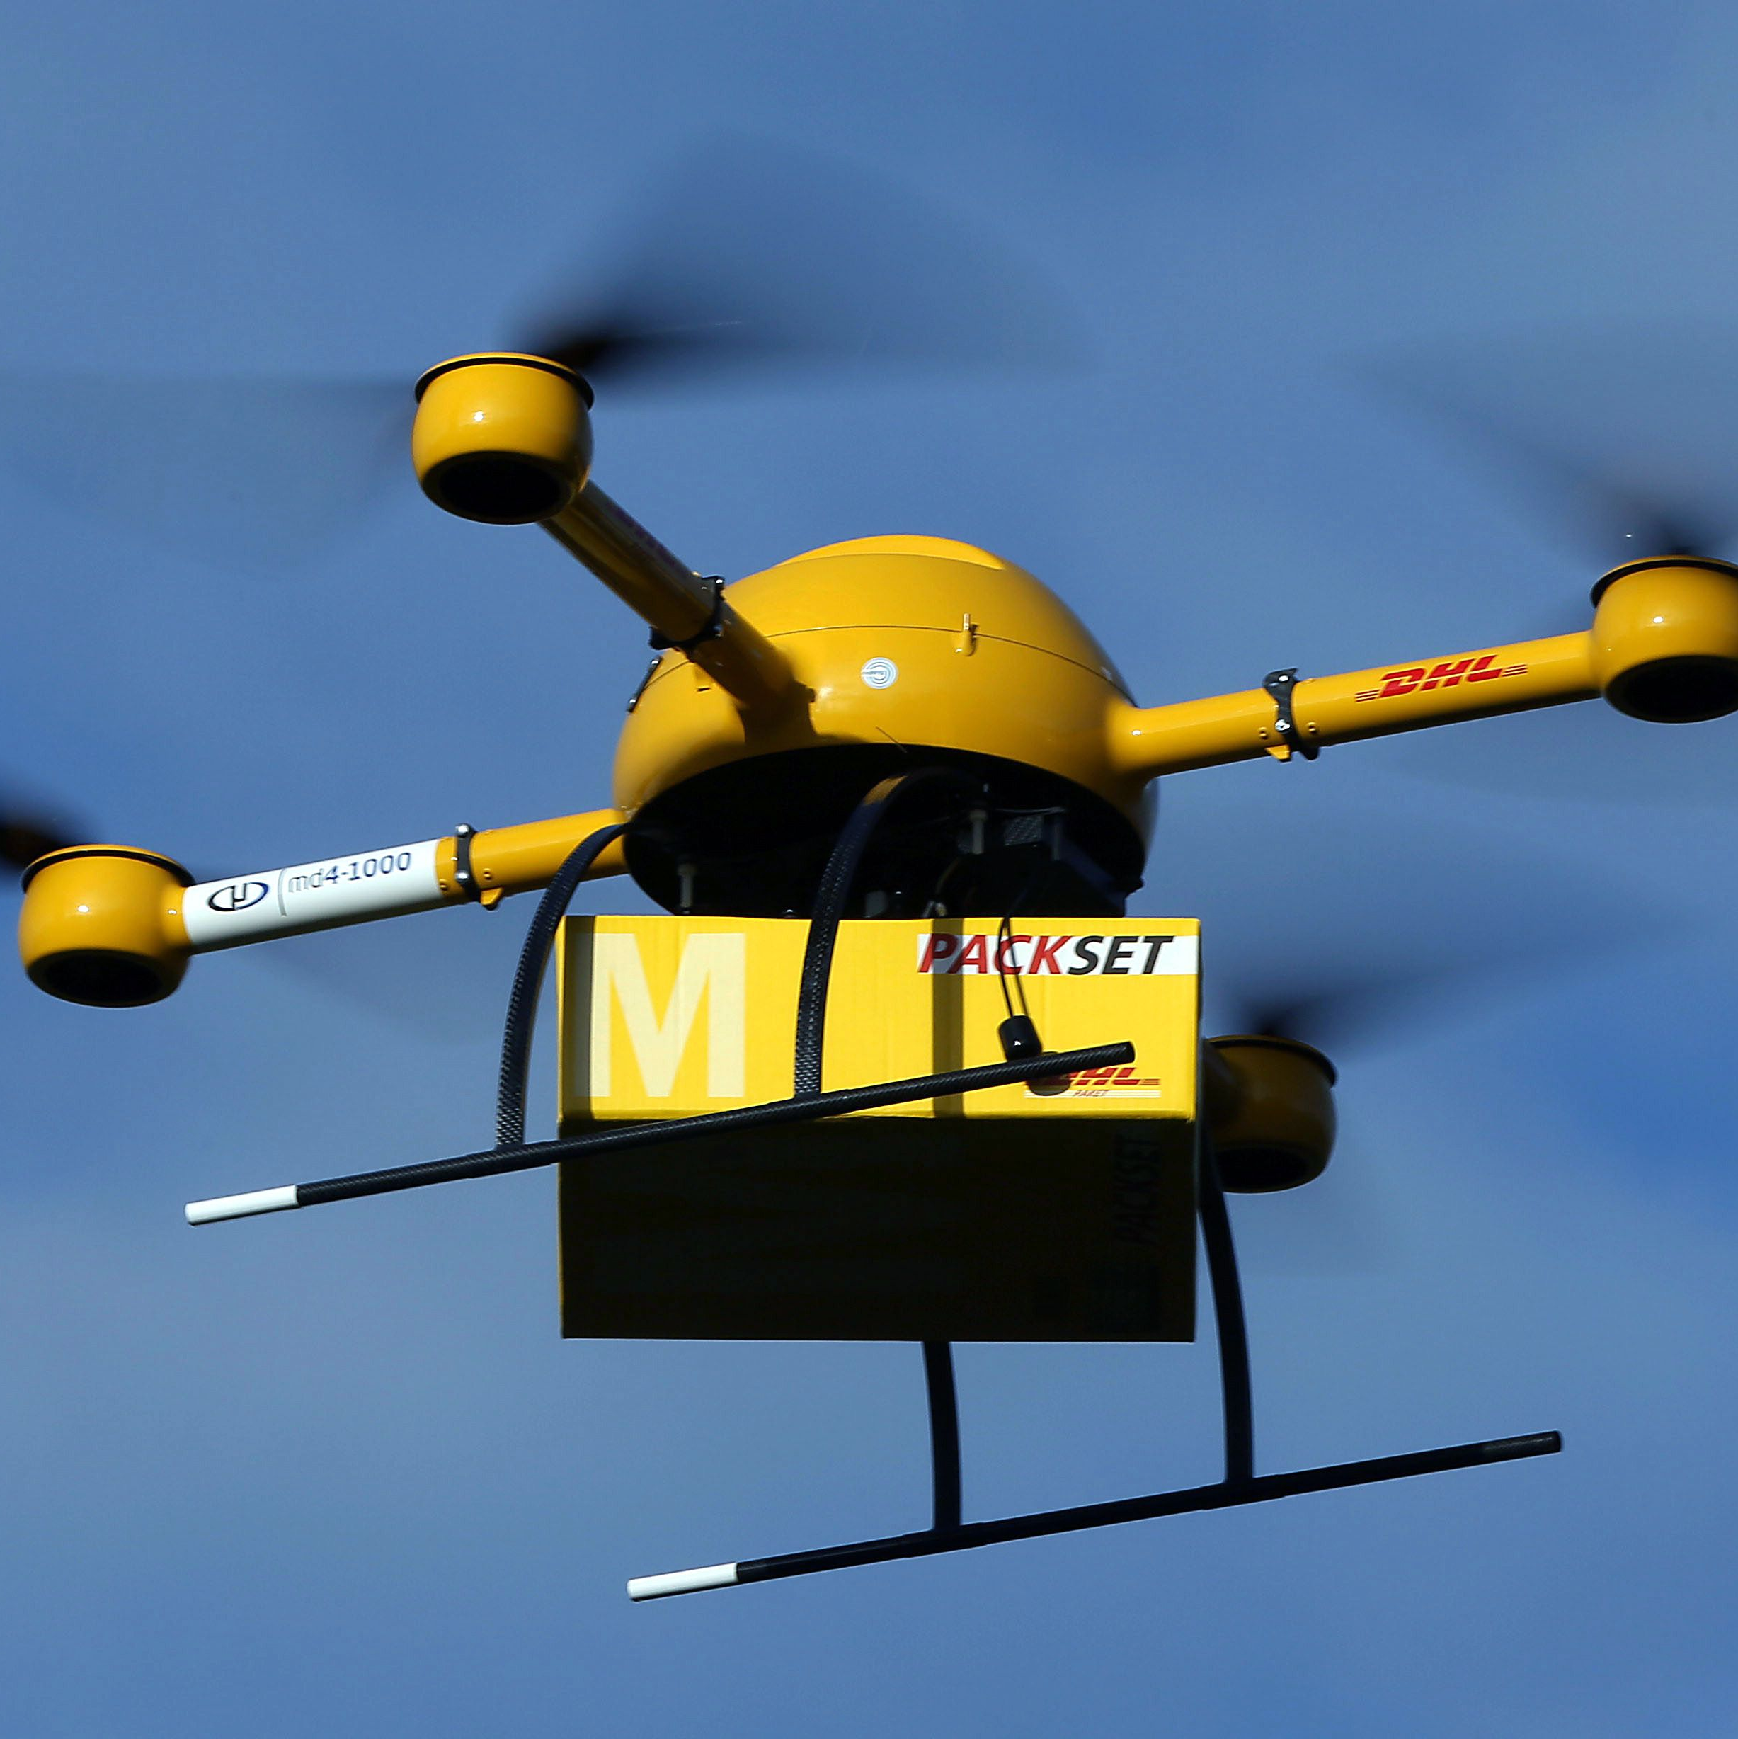
Идея
Сущность бизнес-идеи беспилотного летающего дрона-доставщика еды заключается в создании автоматизированной системы доставки еды, используя беспилотные летающие дроны.

Slide 4
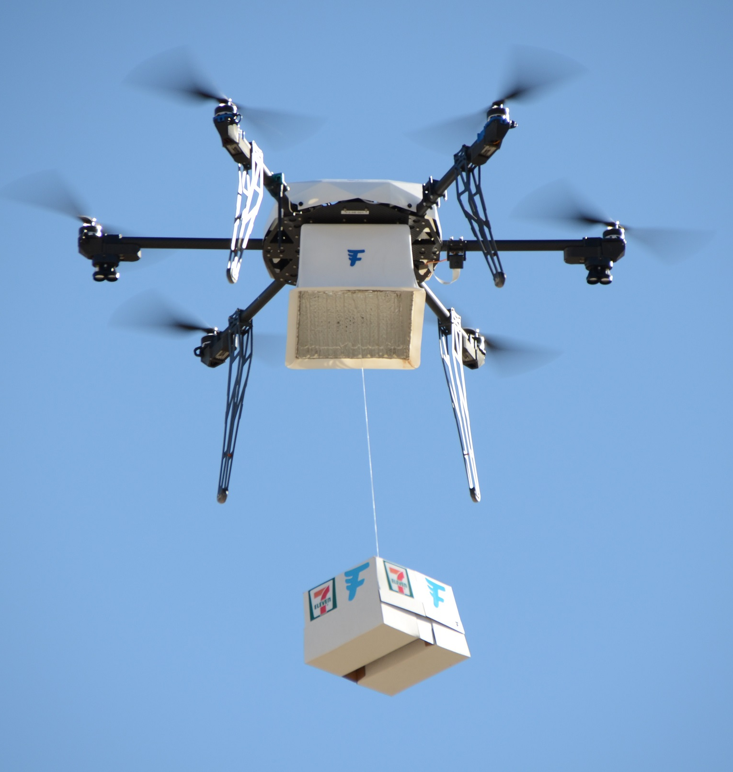
Коммерческие цели

Slide 5
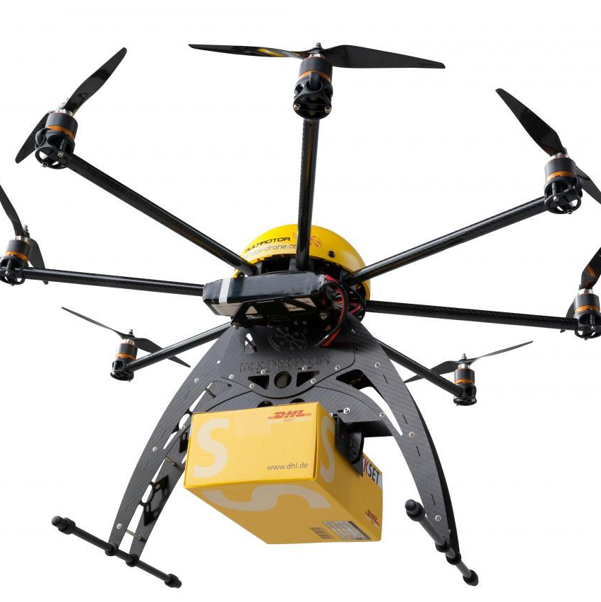
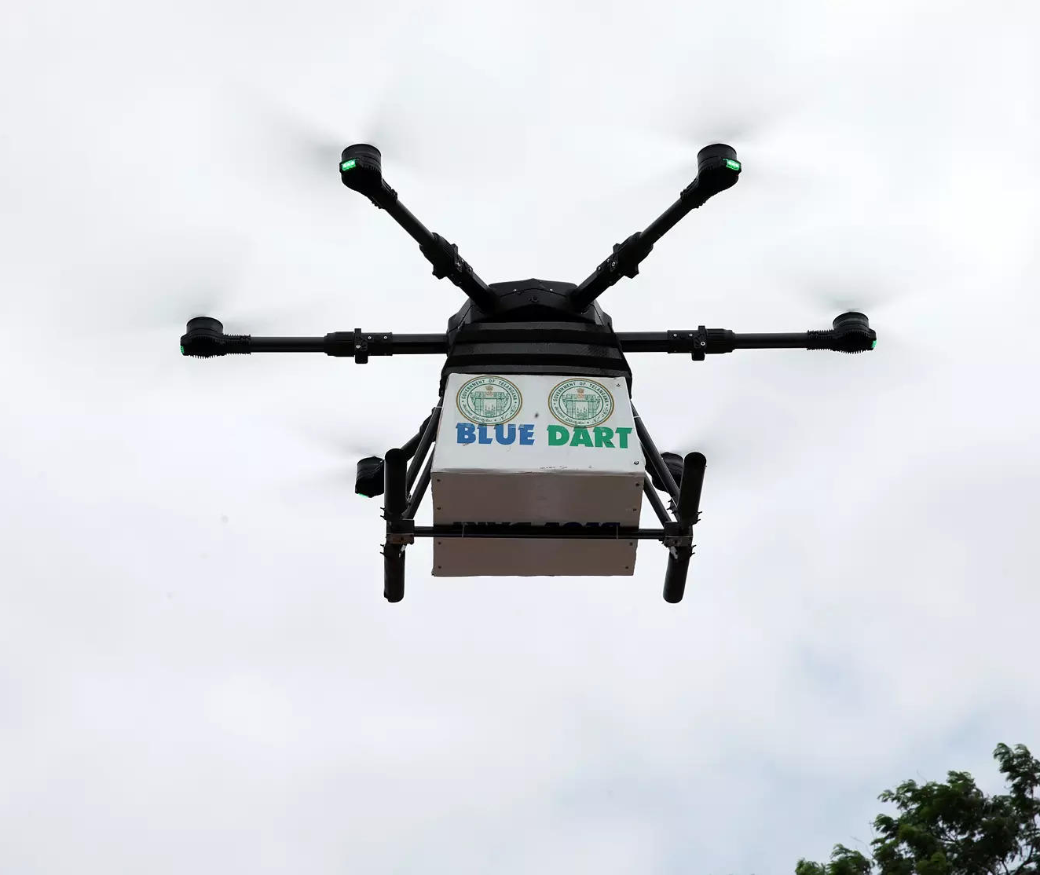
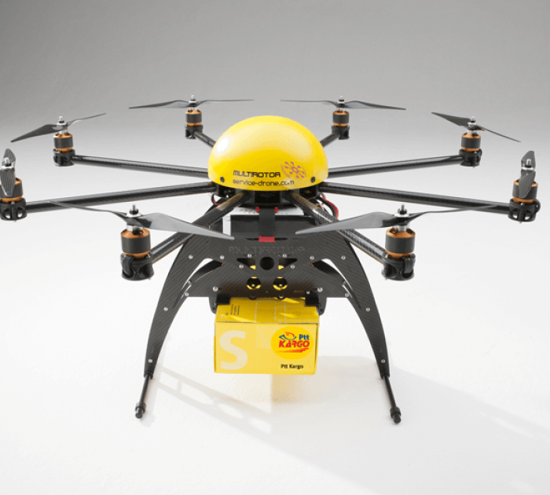
Факторы успеха проекта

Slide 6
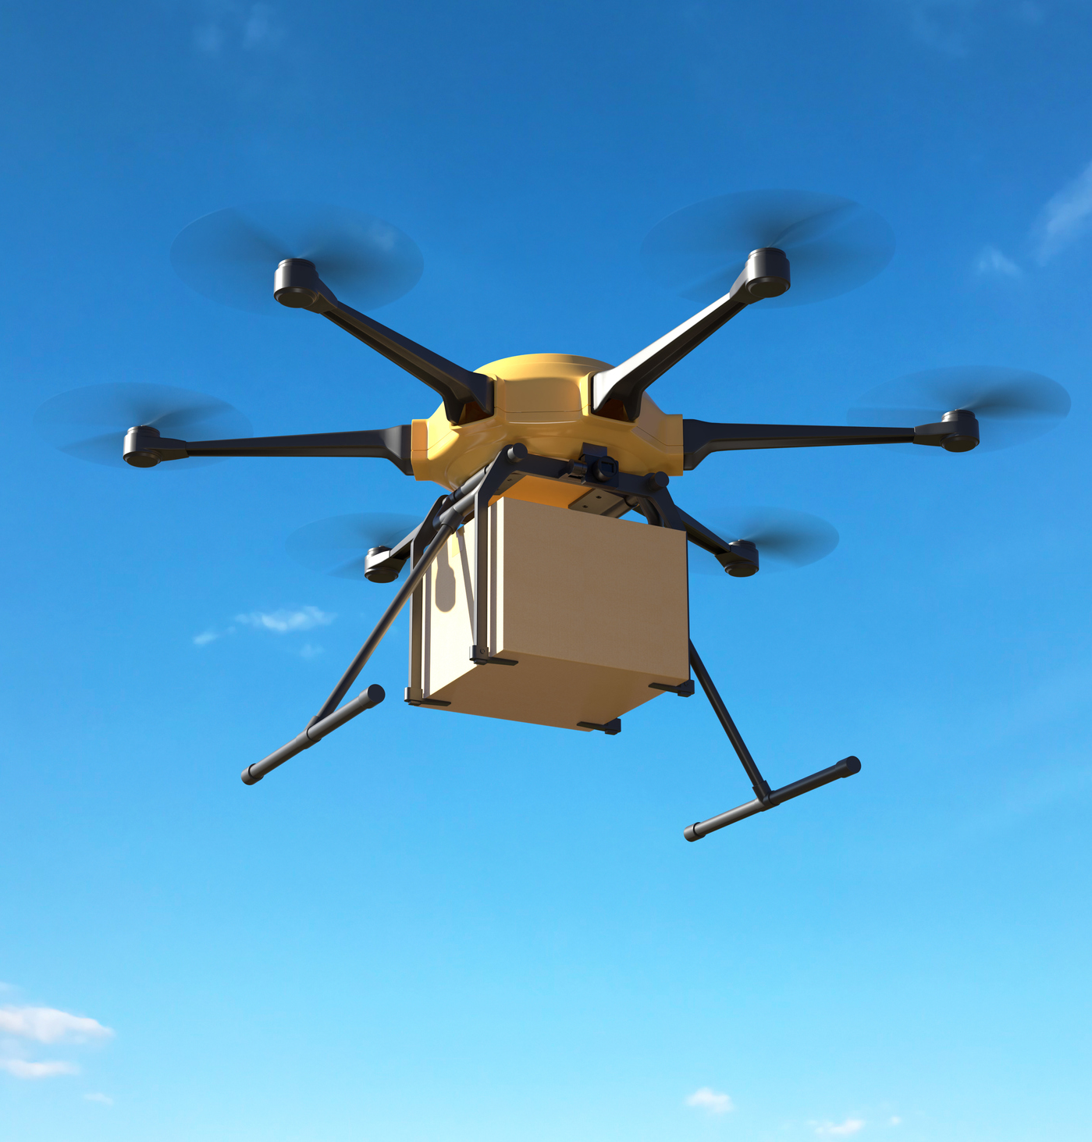
Развитие рынка доставки еды и продуктов питания
Увеличение спроса на доставку еды
Рост популярности беспилотных летающих дронов-доставщиков
Развитие инфраструктуры для доставки
Рост конкуренции
Развитие технологий и улучшение сервиса

Slide 7
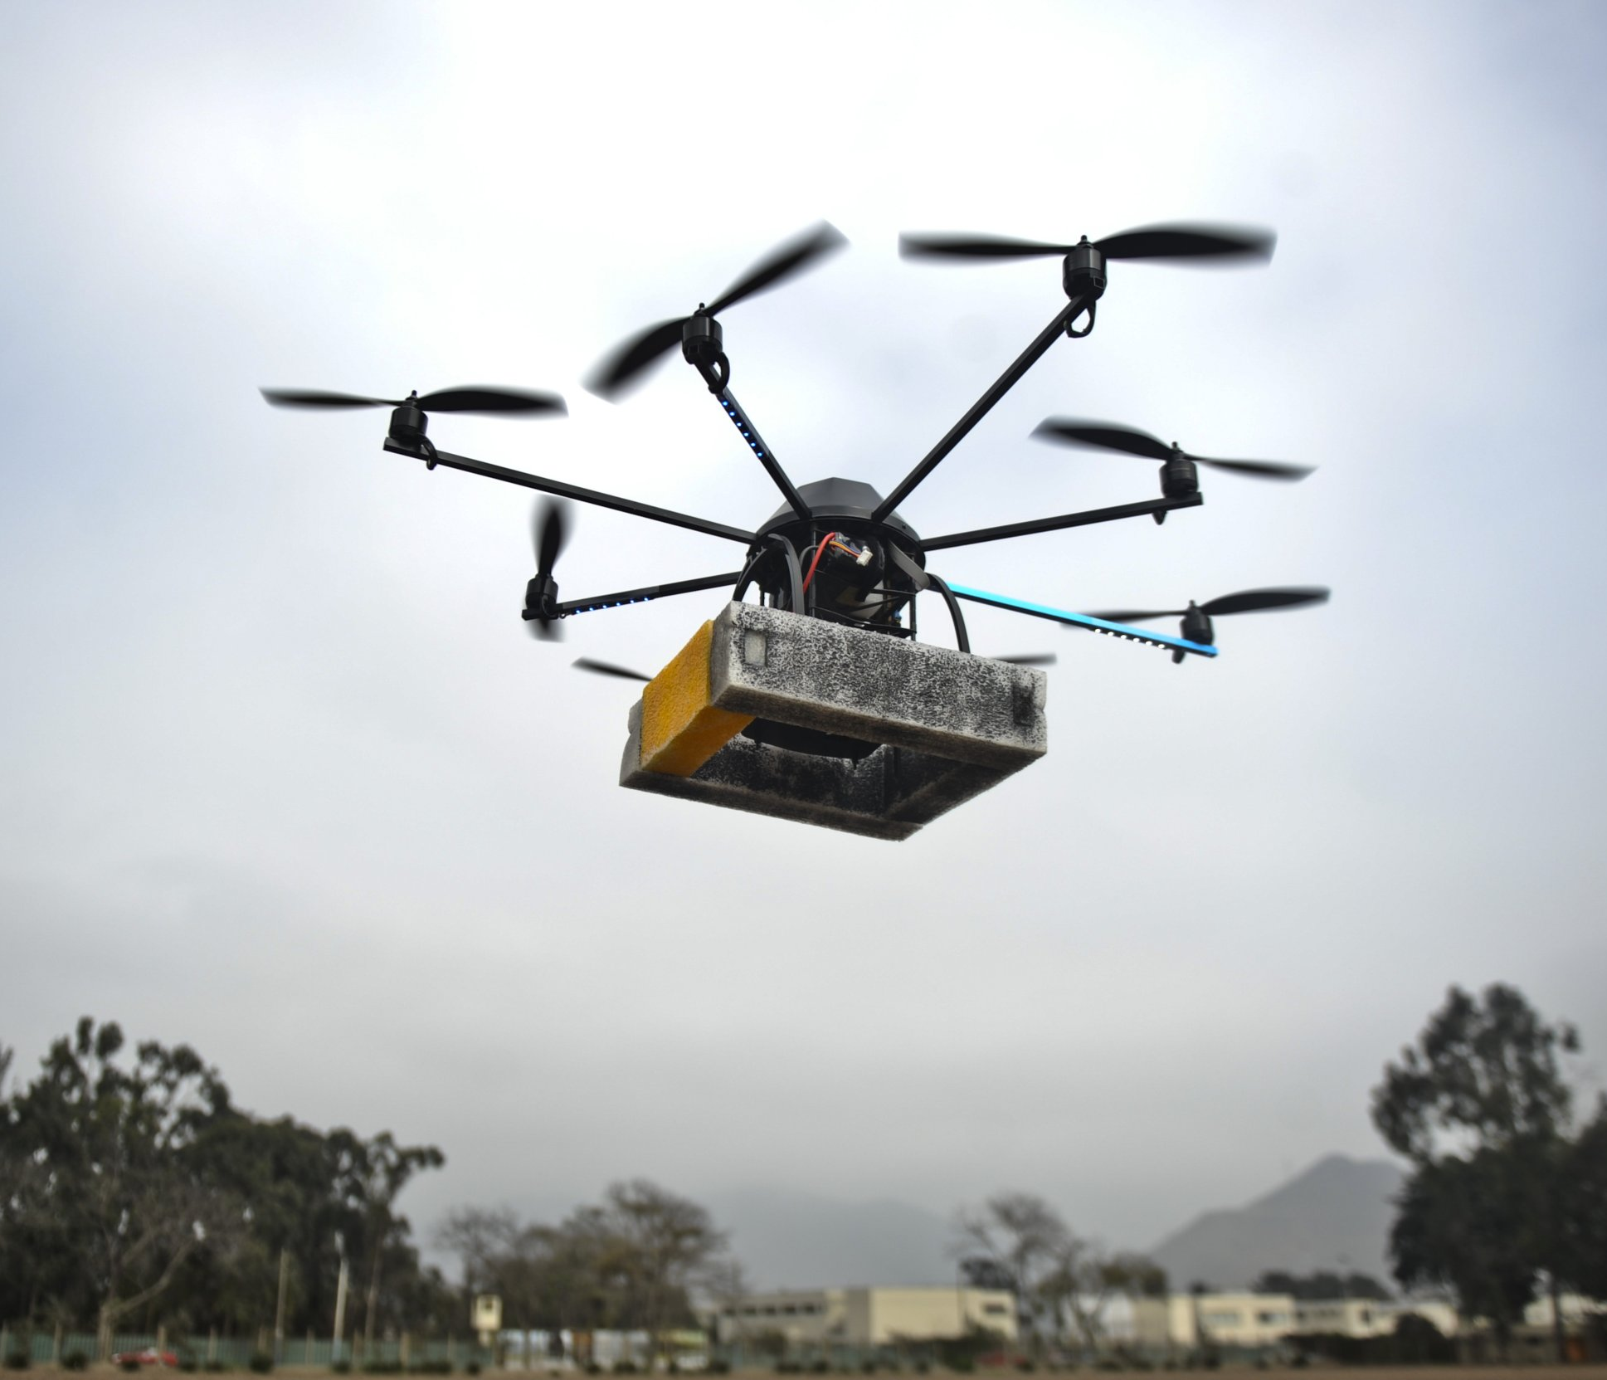
Основные конкуренты

Slide 8
План антикризисных мероприятий
Анализ рынка и конкурентов
Улучшение технических характеристик дрона
Развитие инфраструктуры
Партнерство с ресторанами и продуктовыми магазинами
Развитие маркетинговых стратегий
Обучение персонала
Расширение географического охвата
Исследование и разработка новых функций и возможностей
Обратная связь с клиентами
Финансовое планирование

Slide 9
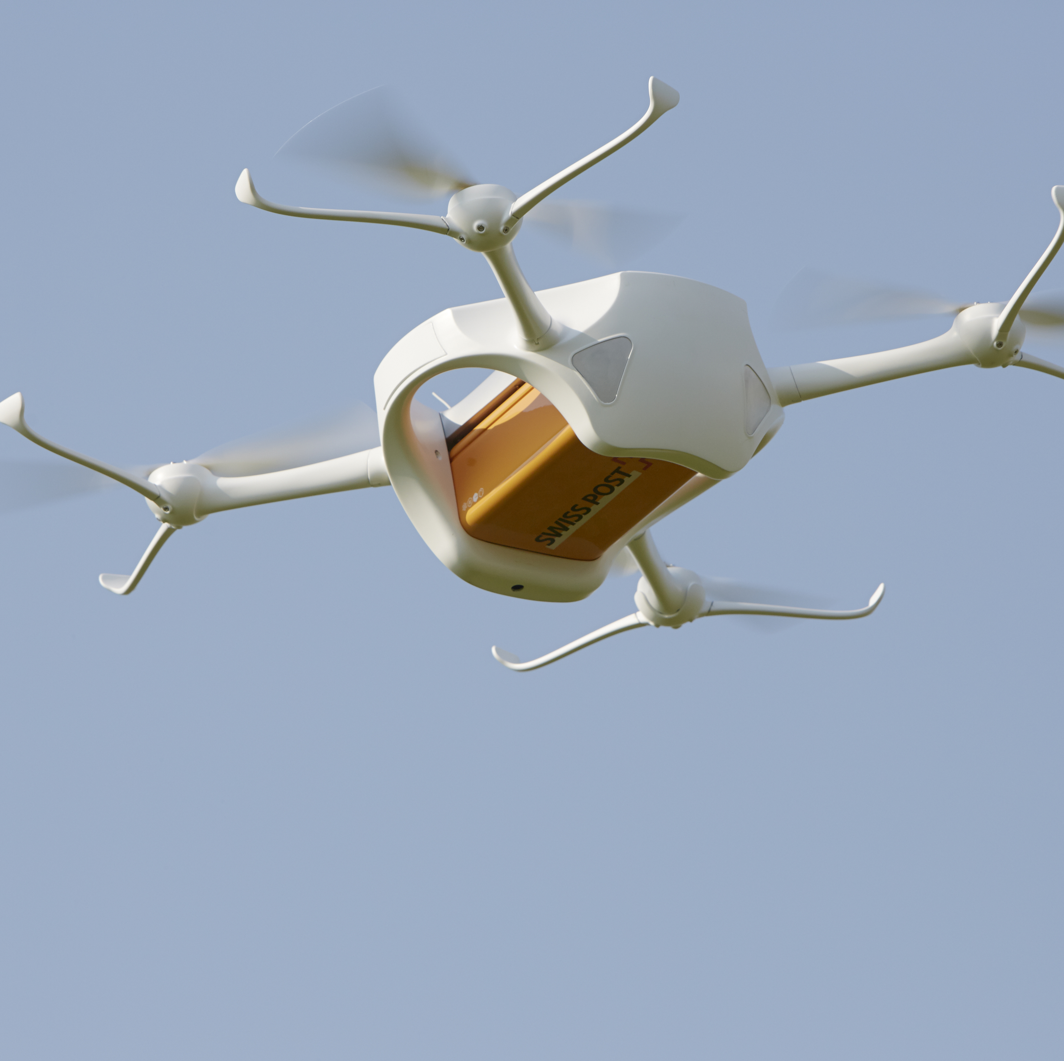
Развитие бизнеса
1. Подготовительный этап
2. Технический этап
3. Инфраструктурный этап
4. Партнерский этап
5. Маркетинговый этап
6. Обучение и развитие персонала
7. Исследовательский этап
8. Обратная связь и улучшение
9. Финансовый этап

Slide 10
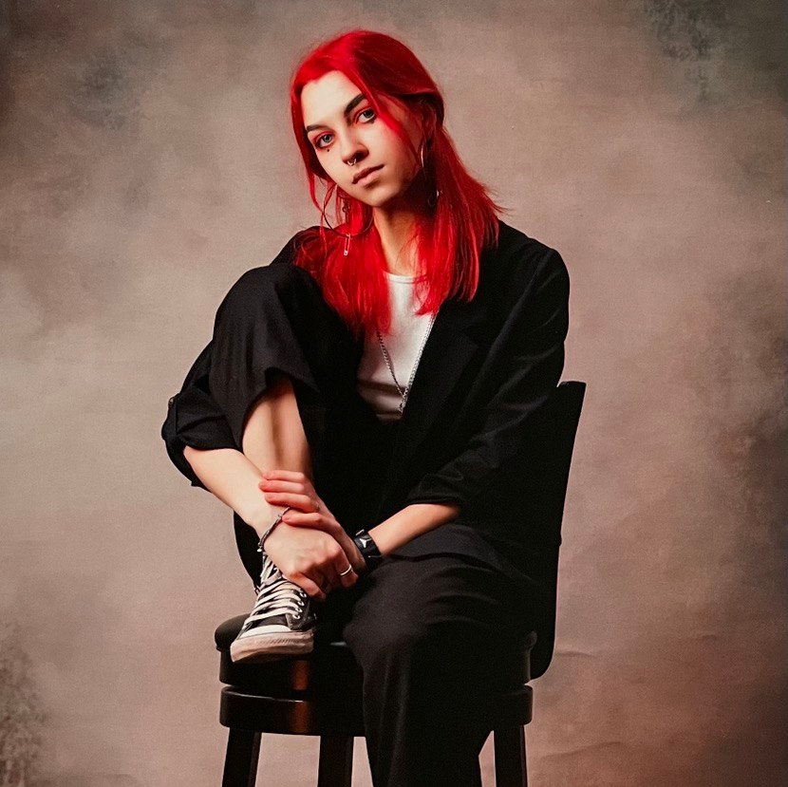
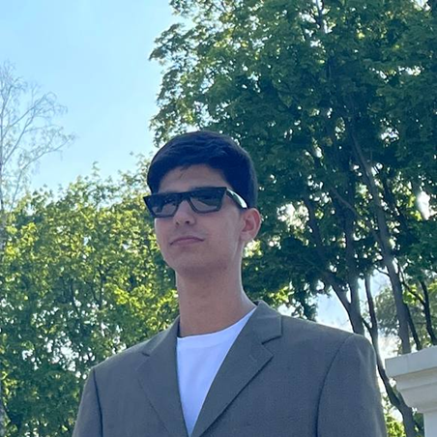
Наша команда
Соня
Филипп
Мусаиб
Елизавета

